Slide 1

CHÀO MỪNG
CÁC CON ĐẾN VỚI TIẾT HỌC MÔN TỰ NHIÊN VÀ XÃ HỘI
LỚP 1

Slide 2





BÀI 9
ÔN TẬP CHỦ ĐỀ TRƯỜNG HỌC
(Tiết 1)

Slide 3



Cùng tham gia triển lãm tranh về trường, lớp.
Giới thiệu các hoạt động ở trường, lớp của em

Slide 4


Hoạt động 1: Cùng tham gia triển lãm
tranh về trường, lớp

Slide 5
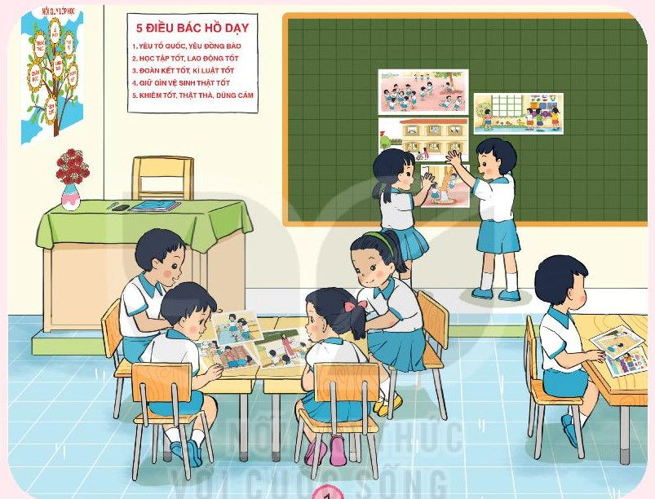

Slide 6

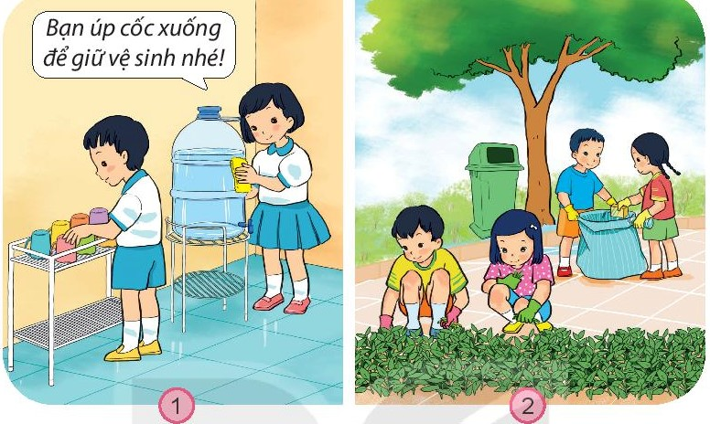
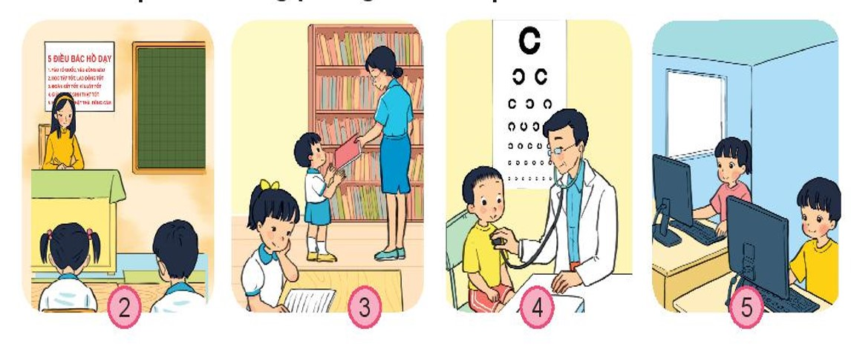

Slide 7
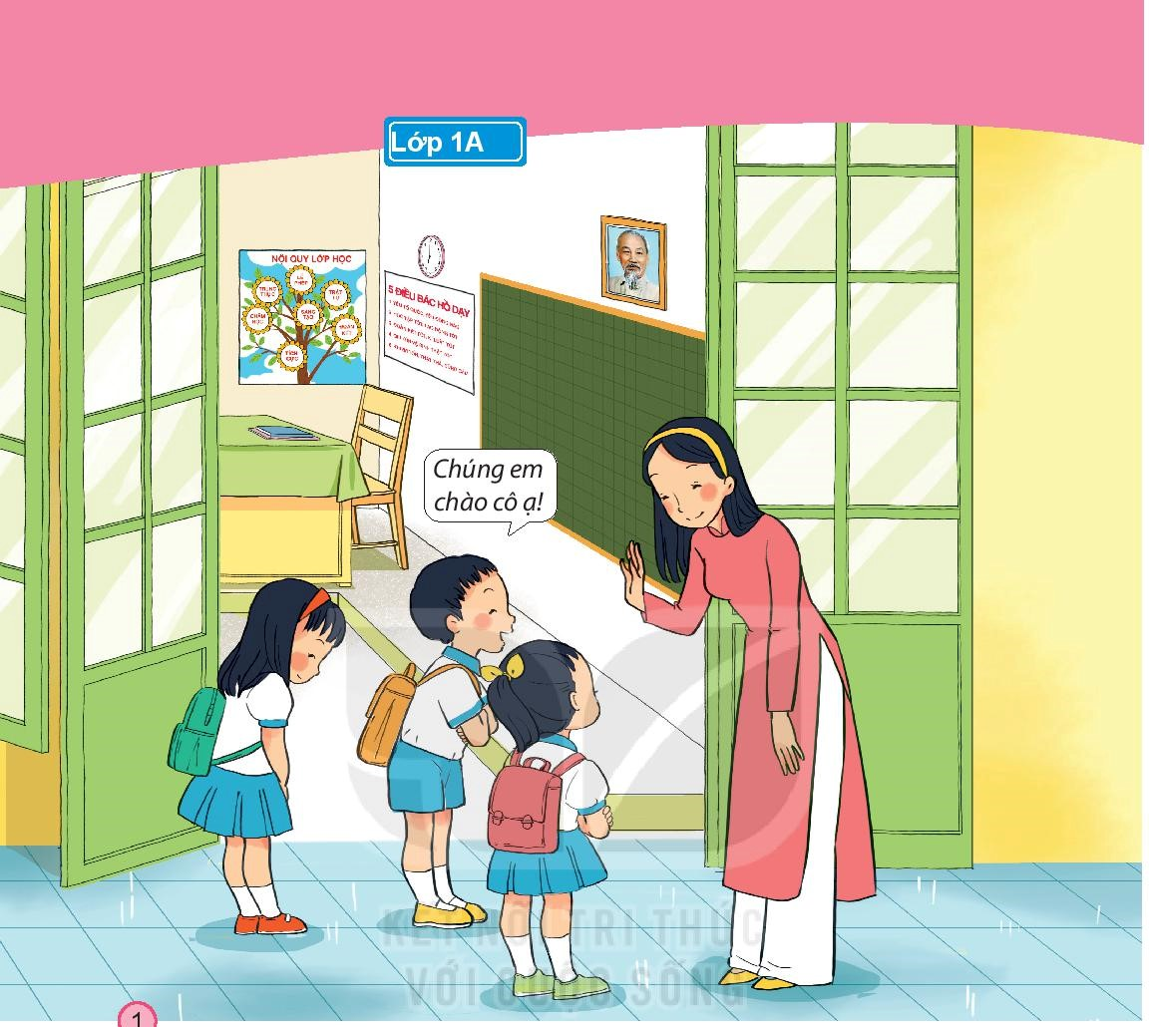


Slide 8
Hoạt động 2: Giới thiệu các hoạt động
ở trường, lớp của em

Slide 9
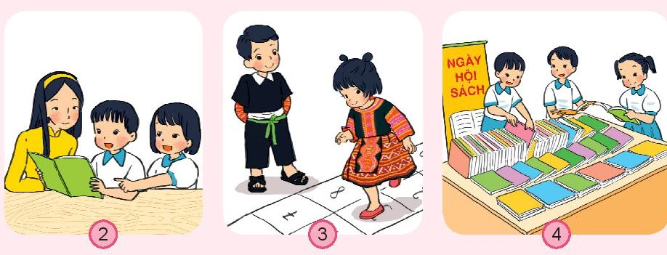

Slide 10
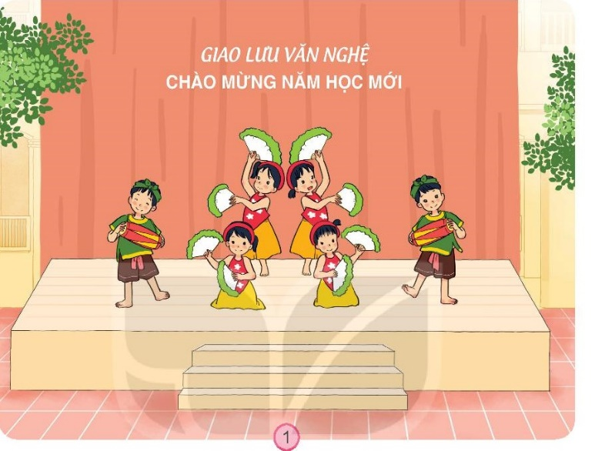


Slide 11
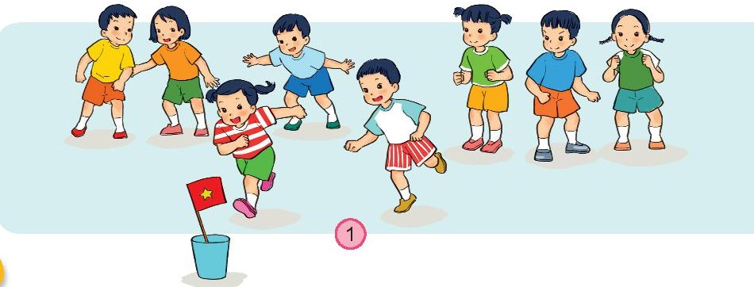
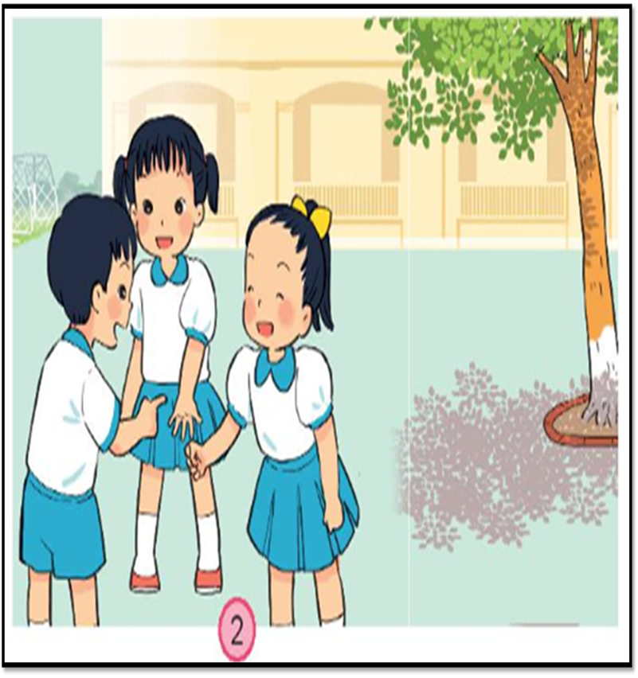


Slide 12




Nói được tên, địa chỉ lớp, trường học của mình.
Giới thiệu khái quát không gian trường học, lớp học.
Kể về một số hoạt động của trường, lớp.

Slide 13


CỦNG CỐ BÀI HỌC

